Slide 1
Проектная и учебно-исследовательская деятельность учащихся основной школы в 2017-2018 учебном году
Заместитель директора по УМР Лещенко М.В.

Slide 2
Федеральный государственный образовательный стандарт
1.2.2 Ведущие целевые установки и основные ожидаемые результаты
В ходе изучения всех учебных предметов обучающиеся приобретут опыт проектной деятельности как особой формы учебной работы, способствующей воспитанию самостоятельности, инициативности, ответственности, повышению мотивации и эффективности учебной деятельности; на практическом уровне в ходе реализации исходного замысла овладеют умением выбирать адекватные стоящей задаче средства, принимать решения, в том числе и в ситуациях неопределенности.
В ходе планирования и выполнения учебных исследований учащиеся освоят умение оперировать гипотезами как отличительным инструментом научного рассуждения, приобретут опыт решения интеллектуальных задач на основе мысленного построения различных предположений и их последующей проверки.

Slide 6
В помощь родителям и детям:
Положение о проектной и учебно-исследовательской деятельности учащихся 5-9 классов
Положение о проектной и учебно-исследовательской деятельности учащихся 10-11 классов
8-9 классы – учебный предмет «Основы проектной деятельности»
10-11 класс – учебный предмет «Индивидуальный проект»

Slide 7
Анализ выбора тем учебно-исследовательских и проектных работ учащихся 9-х классов в 2017-2018 уч. году
Предметная область | Ф.И.О учителя | Кол-во тем/учащихся
История и обществознание | Просвернина Н.В. Дешевых Е.А. | 16 12
Биология | Иванченко Л.В. Радченко С.С. | 12 4
География | Петренко И.Г. | 8
Русский язык и литература | Сизова С.Н. Андрианова Т.Н. | 5 2
Физическая культура | Червонная И.А. | 8
Математика | Перепилюкова И.А. | 5
Химия | Крупицкая Н.В. | 4
Физика | Мезина О.О. | 4
Информатика | Большаков А.В. | 3
Кубановедение | Афиногенов О.С. | 1

Slide 8
Шкала перевода баллов оценочной ведомости в 5-ти балльную систему
Уровень защиты проектной (учебно-исследовательской работы) по оценочной ведомости | Количество баллов, которое набрал учащийся по оценочной ведомости | Перевод в 5-ти балльную систему оценки
Низкий | 0-43 | 2
Базовый | 44-53 | 3
Повышенный | 54-63 | 4
Углубленный | 64-73 | 5

Slide 9
Где отражаются результаты проектной деятельности?
9 класс
Средняя оценка по учебному предмету «Основы проектной деятельности» и защитой проекта выставляется в аттестат
Свидетельство об уровне защиты проекта, вкладывается в портфолио и в личное дело ученика.
11 класс
Средняя оценка по учебному предмету «Индивидуальный проект » и защитой проекта в 11 классе выставляется в аттестат
Свидетельство об уровне защиты проекта, вкладывается в портфолио и личное дело ученика.

Slide 10
Результаты защиты итогового индивидуального проекта учащихся 9 классов
Уровень | Количество баллов, которое набрал учащийся по оценочной ведомости | Кол-во учащихся 9 классов (чел.)
Низкий (не зачет) | 0-43 | 0
Базовый | 44-53 | 34
Повышенный | 54-63 | 37
Углубленный | 64-73 | 14

Slide 11
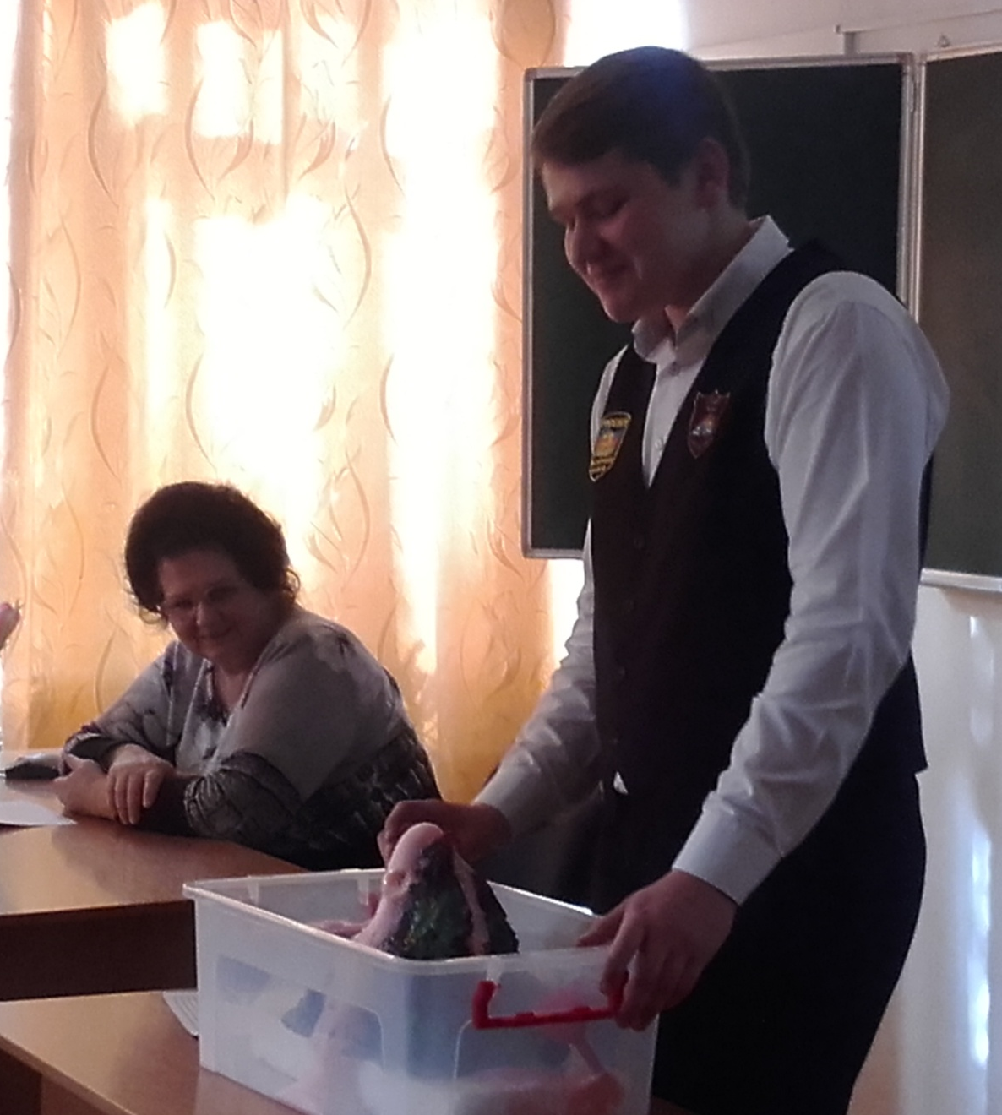
Геворкова Кристина «Улитка Ахатина Ретикулята»
Михайлов Захар
«Как происходит извержение вулкана ?»

Slide 12
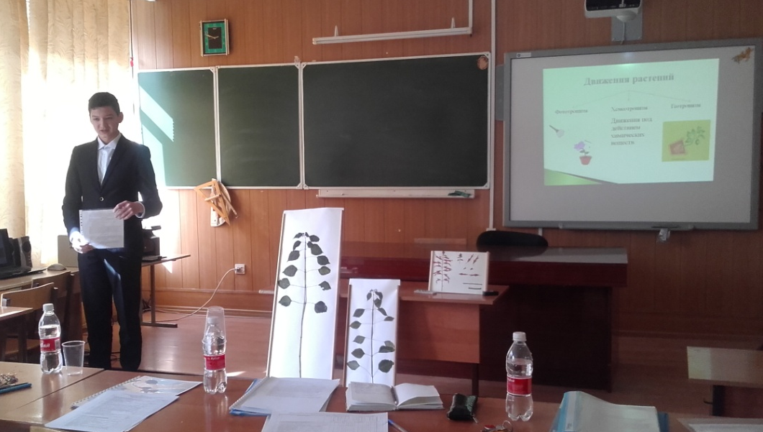
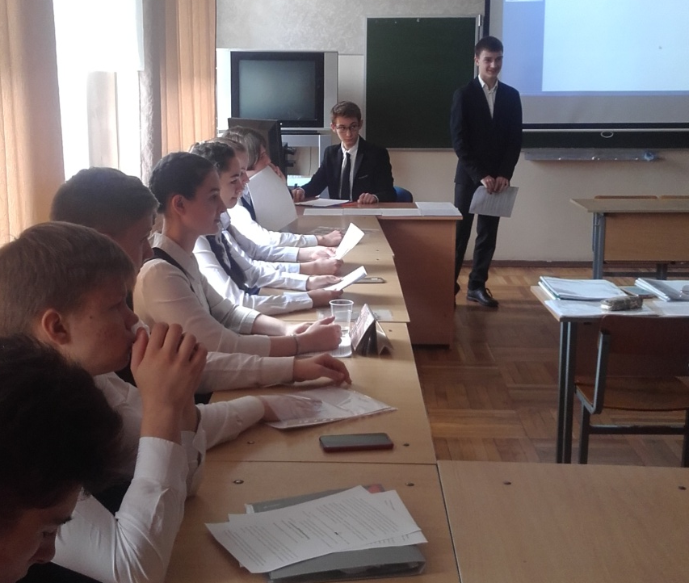
Киселев Владислав «Бумеранг»
Рязанов Андрей «Исследование влияния гиббереллиновой кислоты на рост и развитие Salvia»
Кравцов Артем «Экранизация произведений Н.В. Гоголя»
Клименко Яна «Мой класс на пути к профессии»

Slide 13
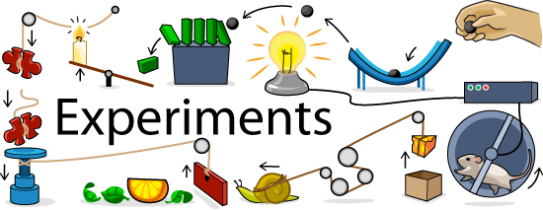
Школьный фестиваль проектной и исследовательской деятельности «Новые идеи»
Научно-практическая конференция 19.04.2018 в 12.30
Выставка научно-технического творчества и продуктов проектной деятельности 16.04.-22.04

Slide 14
Желаем УДАЧИ!!!

